Slide 1
Мастер-класс
Случ Михаил Ильич,
г.Москва

Slide 2
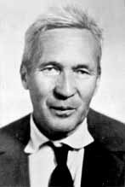
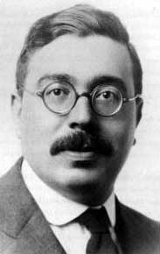

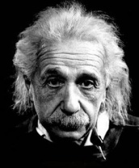
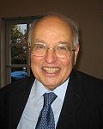
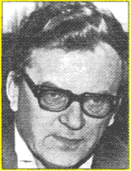
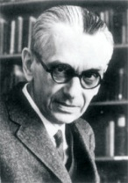
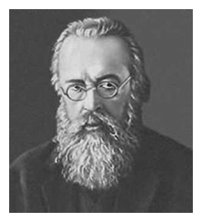

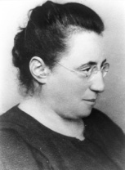

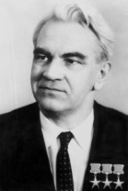
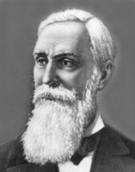

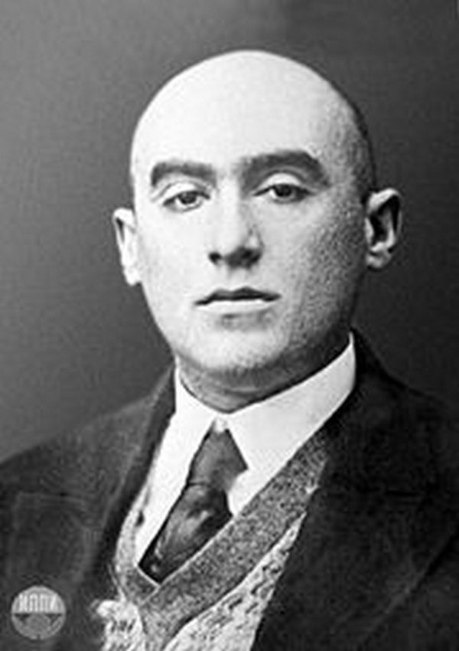
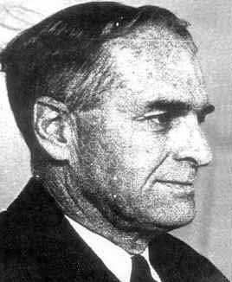
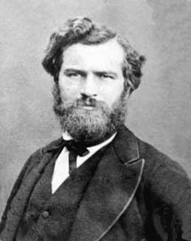

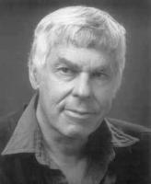
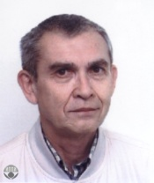
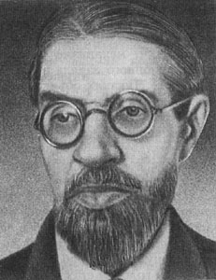
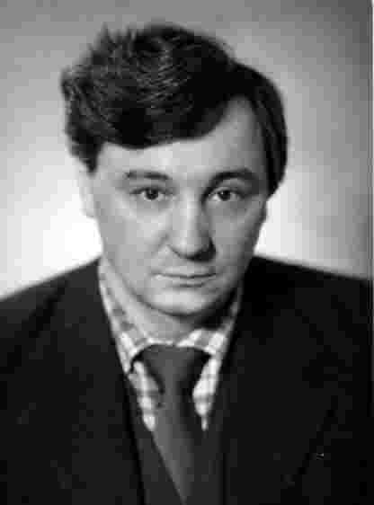
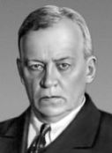


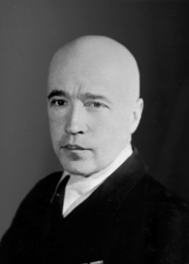
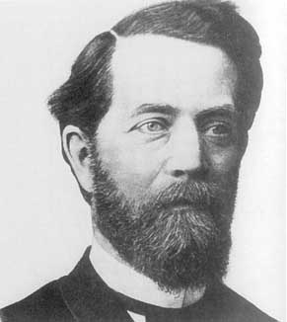

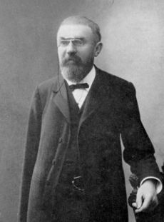


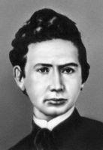
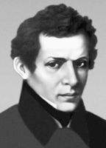
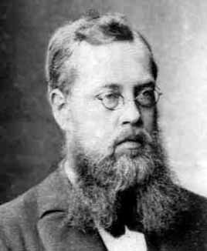
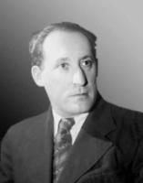

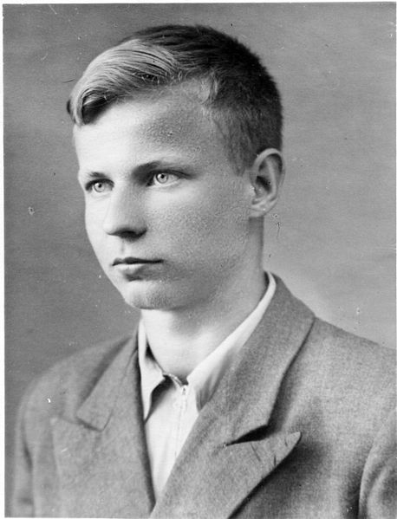
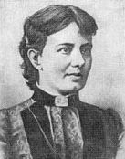
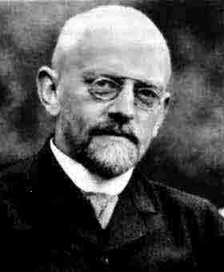
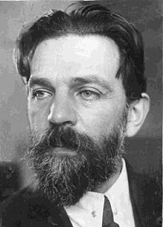

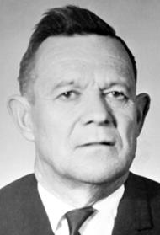
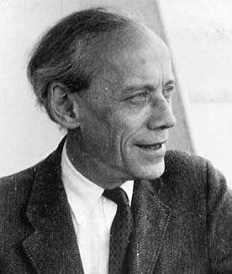
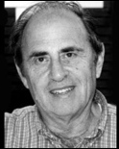

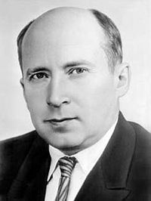
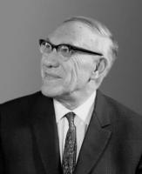
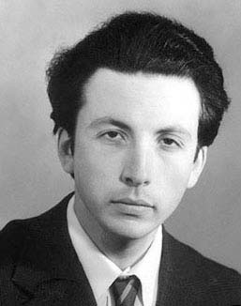
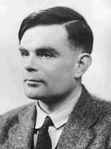

Найти
Задача поиска

Slide 3
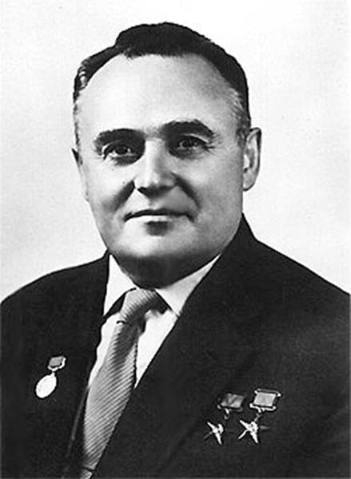

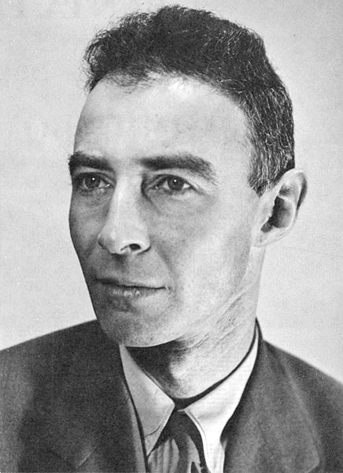






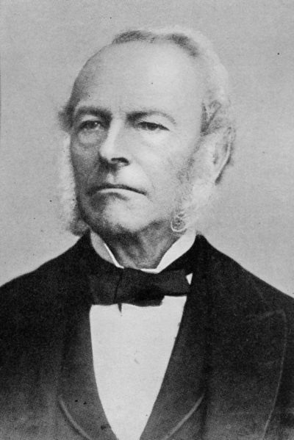




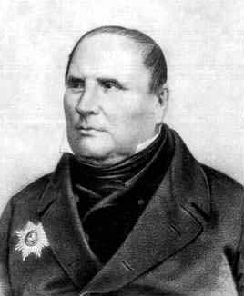
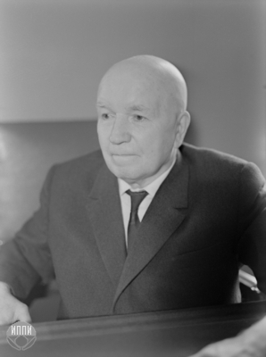
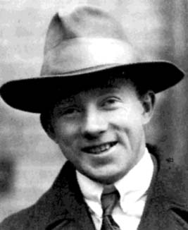






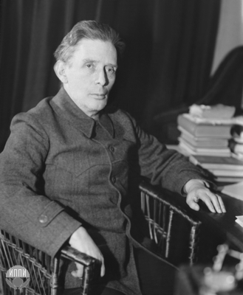

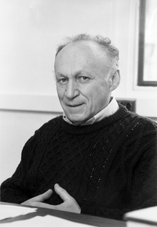



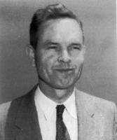

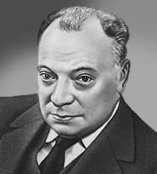


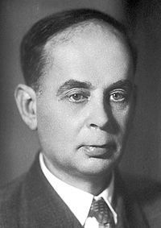

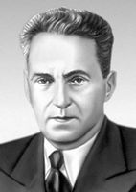
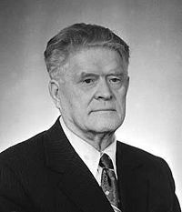




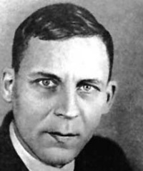












































Во сколько раз увеличится время поиска?
Задача поиска

Slide 4
Два одинаковых лица?
Оценить время поиска пары.
Задача поиска

Slide 5
Введение
в теорию сложности

Slide 6
Введение в теорию сложности алгоритмов
Сложность
Время
Число операций
Алгоритм
Задача

Slide 7

Сколько шагов алгоритма?
Задача поиска
Поиск заданного лица
Поиск совпадающих лиц
 |  |  | …
 | Х | ? | ? |  | ?
 | Х | Х | ? |  | ?
…
 | Х | Х | Х |  | Х
…
…
…
50 фотографий – до 50 действий сравнения.
200 фотографий – до 200 действий сравнения.
50 фотографий – до 1225 действий сравнения.
Растет как число фотографий (N).
Растет как число пар (N²).

Slide 8
Умножение многозначных чисел
Умножение многозначных чисел
элементарных умножений = 4
элементарных умножений = N²

Slide 9

Поиск пары одинаковых лиц Умножение многозначных чисел
Сравнение задач
 |  |  | …
 | Х | ? | ? |  | ?
 | Х | Х | ? |  | ?
…
 | Х | Х | Х |  | Х
Пропорционально квадрату числа разрядов (N²).
Пропорционально числу пар (N²).
Умножение в столбик – эффективный алгоритм?

Slide 10




Умножение многозначных чисел
Умножение 100-значных чисел ≈ 10.000 действий
В 1956 году
А. Н. Колмогоров
«N²-гипотеза»:
Быстрее нельзя.
В 1960 году Анатолий Карацуба - метод быстрого умножения многозначных чисел.
(Оценка сложности ≈ N^{1,5})
Умножение
100-значных чисел
≈ 1.000 действий

Slide 11
Первый шаг А.Карацубы:
Сведение умножения к частному случаю
2ab
(
)
a²+
2ab
+b²
–a²
–b²
ab
=
=
2
2
Квадрат суммы!
(
)²
a +b
–a²
–b²
ab =
2
Умножение сводится к возведению в квадрат

Slide 12
Первый шаг А.Карацубы:
Сведение умножения к частному случаю
Умножение сводится к возведению в квадрат
(
)²
a +b
– (a
–b)²
ab =
4
Квадрат суммы!
Квадрат разности!

Slide 13


Сколько действий?
Ханойская башня
Задача: перенести пирамиду на другой стержень. За одно действие разрешается переносить только одно кольцо, причём нельзя класть большее кольцо на меньшее.
Эту игру придумал французский математик Эдуард Люка в 1883 году.

Slide 14

Ханойская башня – решение
Высота пирамиды Число ходов
1 1
2 3 (=1+1+1)
3 7 (=3+1+3)
4 15 (=7+1+7)
… …
64 2⁶⁴-1
1 действие в секунду 580 млрд.лет!

Slide 15

Сколько нужно действий?
Составь отрезок
1. Составить отрезок 10 см из отрезков
3, 6, 2, 5 см.
3 см
2 см
5 см
11
10см
18 см
2. Составить отрезок 100 см из отрезков
11, 18, 23, 28, 29, 32, 35 см.
23 см
28 см
1 метр
29 см
1 метр
35 см
32 см
29 см
32 см
28 см
23 см
28 см
23 см
18 см
29 см
28 см
23 см
18 см
11
11
11
11
11
29 см
11
28 см
11
11
32 см
85
35+
=61
32+
29+
28+
32+
29+
28+
23+
28+
23+
18+
18+
23+
28+
29+
11+
11+
11+
11+
=
35
67
96
107
95
105
90
85
96
64
92
87
98
82
93
63
86
97
=32
=89
=100
101
35 см

Slide 16

Сложные алгоритмы
Ханойская башня
Переборные алгоритмы
Управление
Транспорт
Синтез лекарств
Защита банковских транзакций
Расшифровка генома
Сложность 2^{N}
«Упаковка в контейнеры» (Логистика)
Существуют ли эффективные алгоритмы?
2^{N} → N² 2^{N} → N³

Slide 17
Сложные алгоритмы
Ханойская башня
Переборные алгоритмы
Управление
Транспорт
Синтез лекарств
Защита банковских транзакций
Расшифровка генома
Существуют ли эффективные алгоритмы?
2^{N} → N² 2^{N} → N³
Сложность 2^{N}

Slide 18
(?)
P = NP
Проблема сокращения перебора – проблема нахождения «быстрого» алгоритма
для сложных задач
№ 1 в списке «проблем тысячелетия»
(The Millennium Problems).

Slide 19
Мастер-класс
Случ Михаил Ильич,
г.Москва

